Slide 1
Родительское собрание «КАК ПРЕОДОЛЕТЬ КРИЗИС 3-ЛЕТНЕГО ВОЗРАСТА» подготовила заместитель заведующего по ВМР Коновалова Ольга Вячеславовна
Я негативен и упрям, строптив и своеволен,
Средою социальной я ужасно не доволен.
Вы не даете мне шагнуть, всегда помочь готовы.
О, боже! Как же тяжелы сердечные оковы.
Система «Я» кипит во мне, хочу кричать повсюду:
Я — самость, братцы, я живу,
Хочу! Могу! И буду!

Slide 2
Особенности развития ребенка 3-4,5 лет
Потребность в движении
Физическое развитие – бурный рост
Ребёнок начинает говорить о себе в первом лице
Ребёнок начинает осознавать себя как отдельного человека со своими желаниями и потребностями
Стремление к самостоятельности
ранимость центральной нервной системы;
• повышенная чувствительность мозга к воздействию окружающей среды;
• подверженность заболеваниям, особенно нервно-психическим.

Slide 3
Кризис –движущая сила развития.

Slide 4
Что необходимо знать родителям о детском упрямстве и капризности:

Slide 5
Период упрямства и капризности начинается примерно с 18 месяцев.
Как правило, фаза эта заканчивается к 3, 5—4 годам.
Случайные приступы упрямства в более старшем возрасте - тоже вещь вполне нормальная.

Slide 6
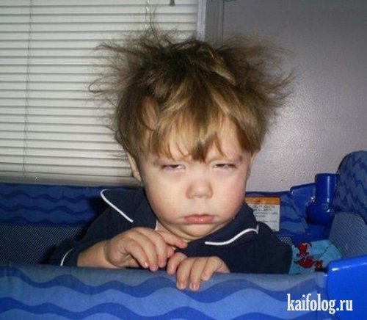
Пик упрямства приходится на 2, 5—3 года жизни.

Slide 7
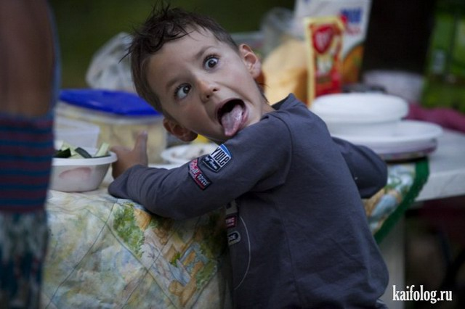
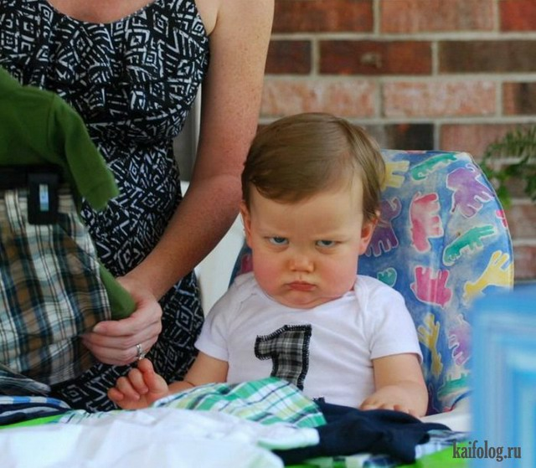
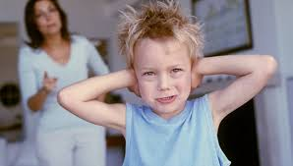
Мальчики упрямятся сильнее, чем девочки.

Slide 8
Девочки капризничают чаше, чем мальчики.

Slide 9
В кризисный период приступы упрямства и капризности случаются у детей по 5 раз в день. У некоторых — до 19 раз!

Slide 10
Если дети по достижении 4 лет все еще продолжают часто упрямиться и капризничать, то, вероятнее всего, речь идет о «фиксированном» упрямстве, истеричности, как удобных способах манипулирования ребенком своими родителями. Чаще всего это результат соглашательского поведения родителей, поддавшихся нажиму со стороны ребенка, нередко ради своего спокойствия.

Slide 11
Упражнение «Что меня в моём ребёнке огорчает, а что радует»

Slide 12
Упрямство
Строптивость
негативизм
Своеволие
деспотизм
Протест - бунт
обесценивание.

Slide 13
Негативизм «Как угодно , лишь бы не так!»
Задача взрослых
Поддержать ребенка;
Превратить негативизм в игру;
Обучать ребенка правильно выражать свои желания и намерения.

Slide 14
Не путайте негативизм с непослушанием.
Негативизм
Ребенок поступает наперекор своему желанию;
Избирателен: ребенок отказывается выполнять просьбы определенных людей (например, только мамы или папы). С остальными он может быть покладистым и послушным;
Мотив: сделать как угодно, лишь бы не так!
Непослушание
Ребенок следует своему желанию, которое идет вразрез с намерениями взрослого;
Не избирательно!
Совет:
Не давите на ребёнка, не разговаривайте в приказном тоне. Если вы видите, что кроха сопротивляется из-за негативизма, дайте ему время отойти от бури эмоций.

Slide 15
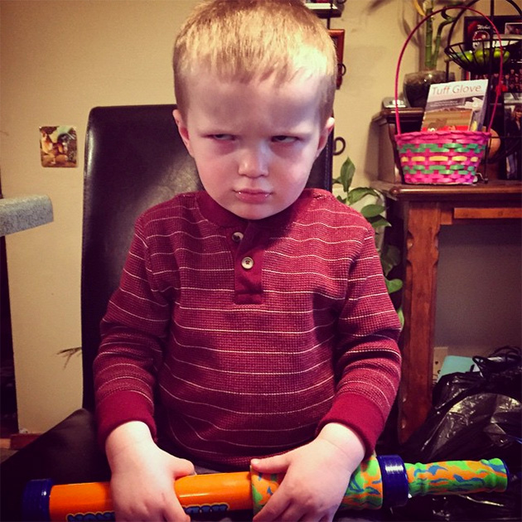
Упрямство «Я так решил!»
Совет:
Не пытайтесь самоутвердиться в противоборстве с малышом. Силы не равны.

Slide 16
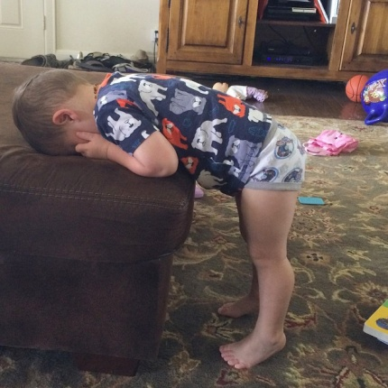
неврозы
лживость
Упрямство порождает
Расстройство нервной системы
раздражительность

Slide 17
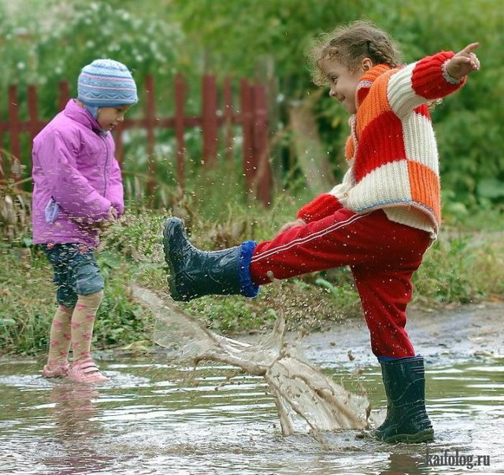
Строптивость «Пойди туда не знаю куда»
Совет:
Отвлеките ребёнка от того, что стало камнем преткновения, и через пять минут малыш неожиданно согласится с вашим предложением, забыв, что недавно возражал.

Slide 18
Своеволие «Я сам!»
Совет:
Позвольте малышу попробовать сделать всё самому, даже если вы уверены, что он не справится. Пусть кроха убедится в этом сам.

Slide 19
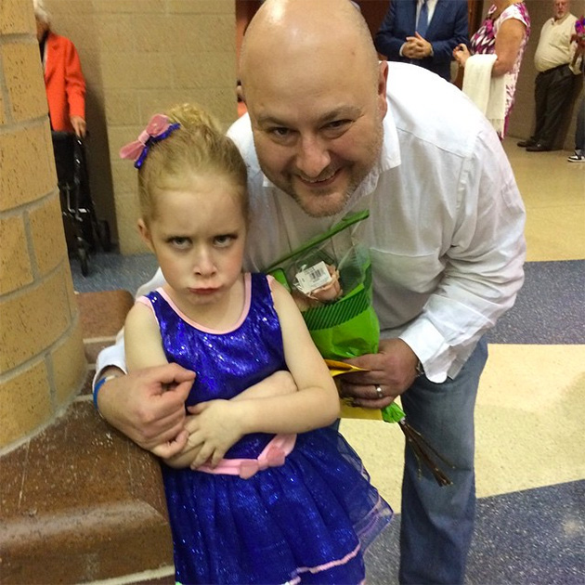
Протест - бунт «Бунт на корабле»
Совет:
Будьте спокойны, доброжелательны, но тверды в те моменты, когда вы уверены в своей правоте.

Slide 20
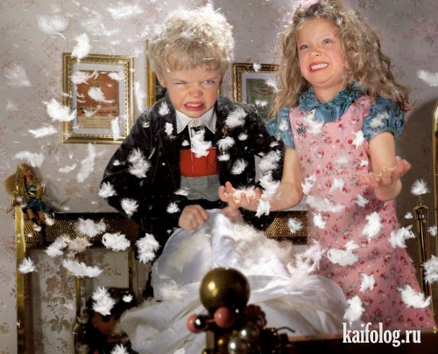
Обесценивание «Не нужны мне ваши книжки»
Совет:
Существует множество развивающих занятий для ребёнка, запишите малышу в секцию, вместе займитесь лепкой, рисованием или сборкой конструктора.

Slide 21
Деспотизм «Властелин семьи»
Совет:
не поддавайтесь на манипуляцию но старайтесь уделять больше времени ребёнку. Пусть малыш чувствует, что ваше внимание можно получить без капризов и истерик.

Slide 22
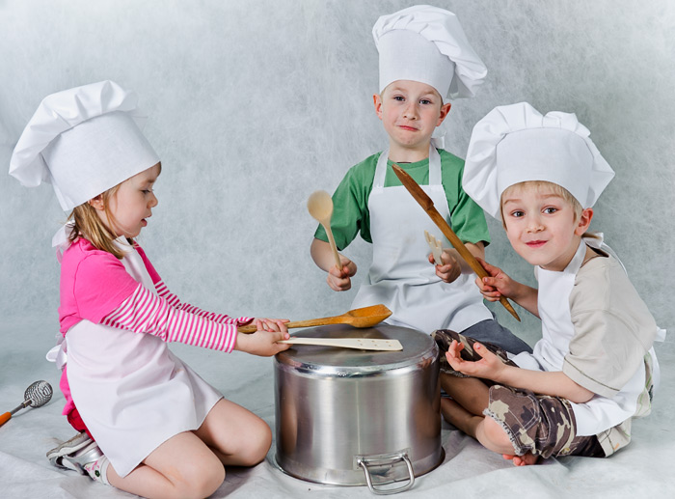
Решение педагогических ситуаций «Острое блюдо»

Slide 23
ИГРА «Тоннель»

Slide 24
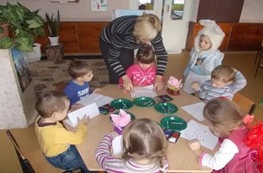
Игра «Какой он – мой ребёнок»

Slide 25
СПАСИБО ЗА ВНИМАНИЕ!

